Slide 1
মাল্টিমিডিয়া ক্লাশে সকলকে স্বাগতম

Slide 2
পরিচিতি
সজীব রঞ্জন পাল
সিনিয়র শিক্ষক (গণিত)
দেবীগঞ্জ রিভার ভিউ বালিকা উচ্চ বিদ্যালয়
দেবীগঞ্জ, পঞ্চগড় ।
মোবাঃ ০১৭১৮১৭৭৭৫৬ ।
শ্রেণিঃ অষ্টম
বিষয়ঃ তথ্য ও যোগাঃ প্রযুক্তি
অধ্যায়ঃ চতুর্থ
পাঠঃ ২৩-৪৩
সময়ঃ ৫০ মিঃ
তারিখঃ ০9/০৬/১৮ ইং

Slide 3
নিচের চিত্র দুইটি দ্বারা কিসের প্রতীক বুঝায় ?
এক্সেল
ওপেন অফিস ক্যালক্‌
স্প্রেডশিট সফটওয়্যার

Slide 4
আজকের পাঠ
স্প্রেডশিট সফটওয়্যার ব্যবহারের কৌশল

Slide 5
শিখনফল
১। মাইক্রোসফটের স্প্রেডশিট সফটওয়্যার এক্সেল খোলার পদ্ধতি বলতে পারবে ।
২। মাইক্রোসফট এক্সেল ২০০৭ প্রোগ্রাম ব্যাখ্যা করতে পারবে ।
৩। স্প্রেডশিট সফটওয়্যার ব্যবহারের কৌশল বর্ণনা করতে পারবে ।

Slide 6
কম্পিউটার খোলা অবস্থায় স্টার্ট বাটন ক্লিক করে অল প্রোগ্রামসে যেতে হবে । এরপর সংশ্লিষ্ট স্প্রেডশিট প্রোগ্রামের আইকনে ক্লিক করতে হবে ।
নিচে চিত্রের সাহায্যে মাইক্রোসফটের স্প্রেডশিট সফটওয়্যার এক্সেল খোলার পদ্ধতি দেখানো হলোঃ
এ ছাড়া কম্পিউটারে ডেস্কটপ পরিবেশে (হোমপেজ) স্প্রেডশিট প্রোগ্রামের
অথবা আইকনে ডাবল ক্লিক করে স্প্রেডশিট খোলা যায় ।

Slide 7
মাইক্রোসফট এক্সেল ২০০৭ উইনডো
মাইক্রোসফট এক্সেল ২০০৭ প্রোগ্রাম খোলা অবস্থায় নিচের চিত্রের মতো দেখা যায়ঃ

Slide 9
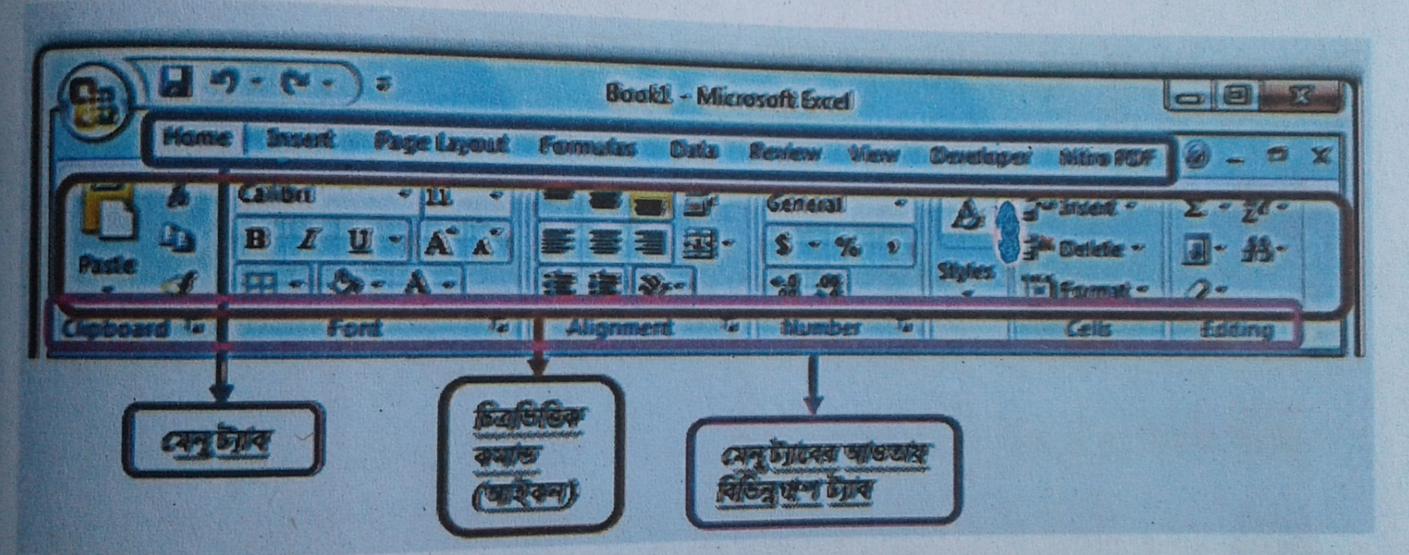
রিবন
মাইক্রোসফট এক্সেলে বিভিন্ন কমান্ডকে গুচ্ছাকারে সাজানো হয়েছে । এগুলোকে একত্রে রিবন বলা হয় । প্রত্যেকটা মেনুর আওতায় আইকনের মাধ্যমে কমান্ডগুলো সাজানো ।

Slide 10
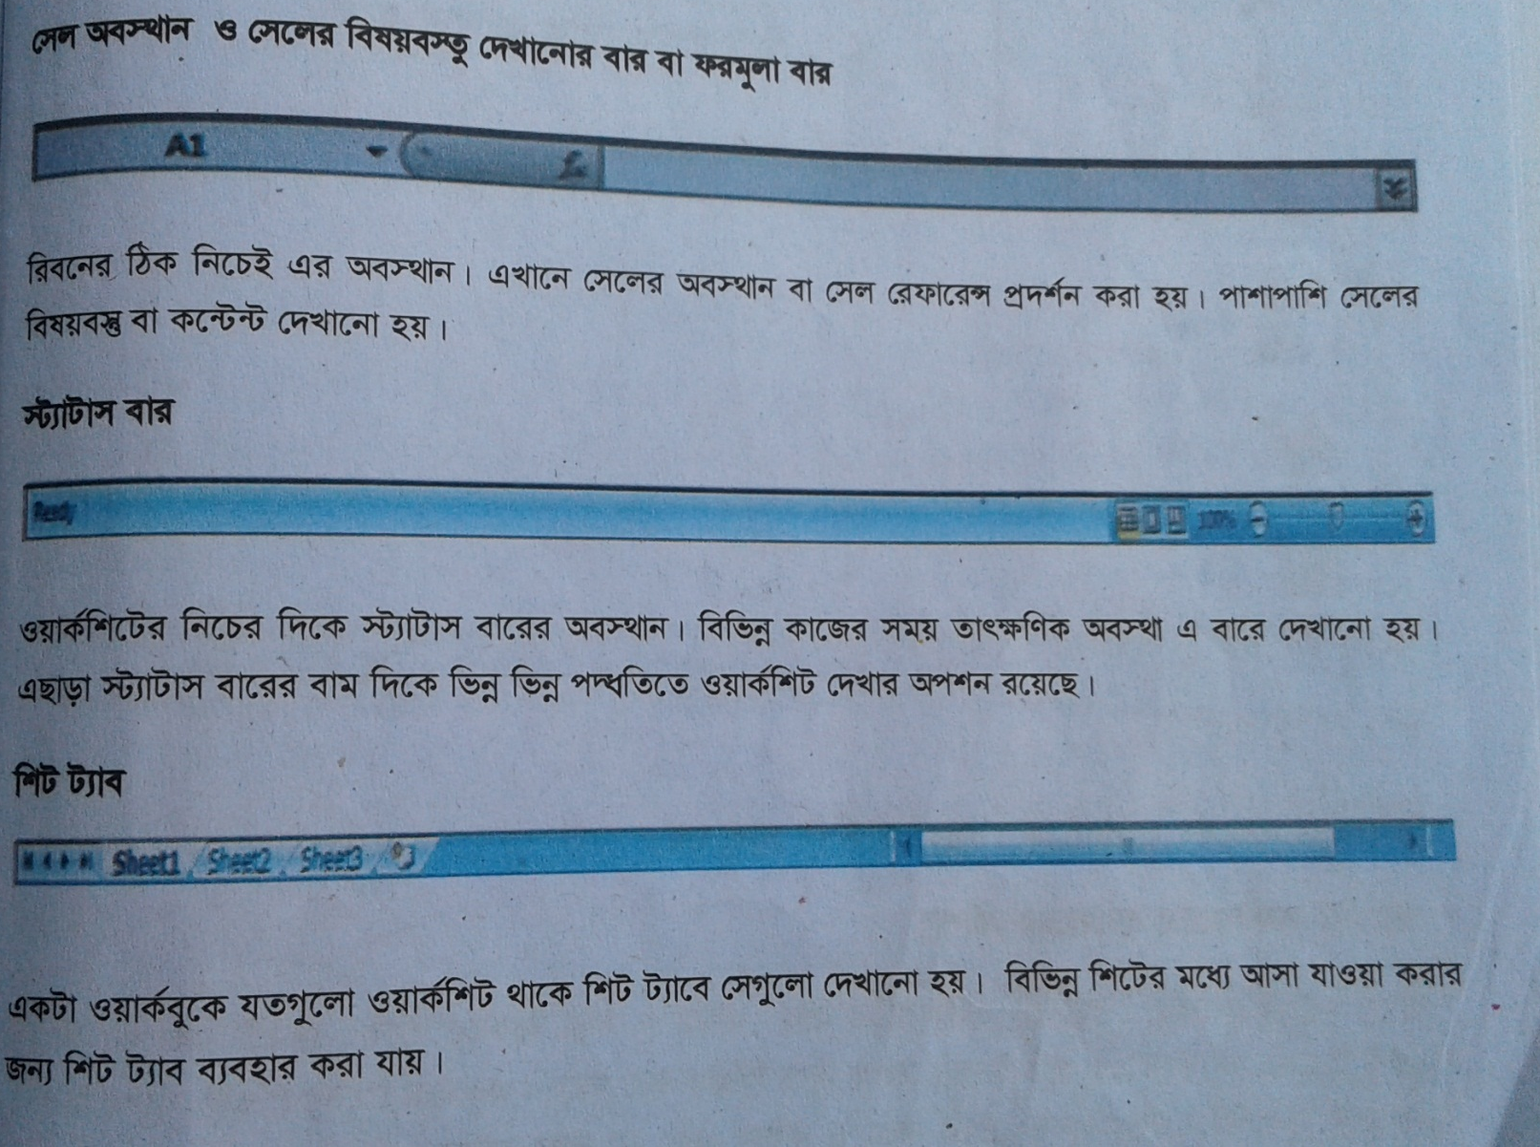

Slide 11
নতুন ওয়ার্কশিট খোলার পদ্ধতিঃ
কি-বোর্ডের মাধ্যমেও Ctrl+n চেপে নতুন ওয়ার্কশিট খোলা যায় ।

Slide 12
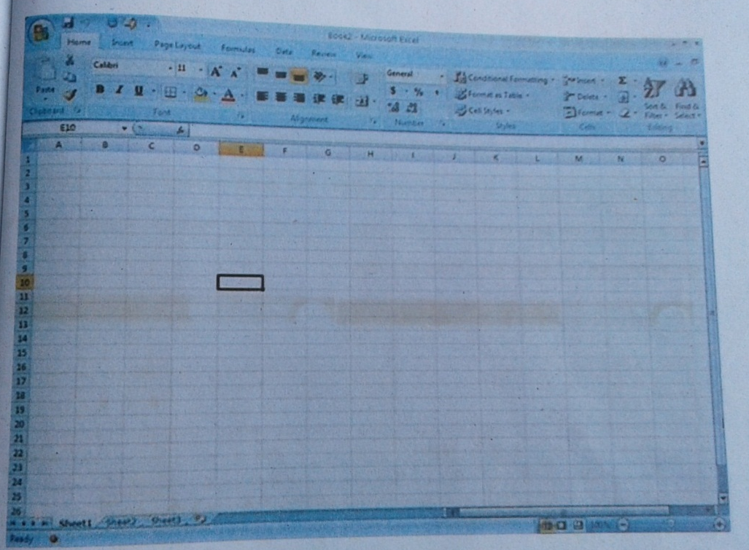
স্প্রেডশিট সফটওয়্যার ব্যবহারের কৌশল
স্প্রেডশিটে ওয়ার্কশিটের গ্রিড কলাম ও সারি আকারে থাকে । প্রতিটি কলামের শিরোনাম একটি ইংরেজি বর্ণ দিয়ে এবং প্রতিটি সারি সংখ্যা দিয়ে চিহ্নিত করা থাকে । এর দ্বারা গ্রিডের প্রতিটি সেলের ঠিকানা বা রেফারেন্স সুনির্দিষ্ট থাকে । যেমন- E10 দিয়ে E কলাম এবং 10 নম্বর সারির ছেদবিন্দুতে অবস্থাঙ্কারী সেলকে নির্দেশ করা হয় ।

Slide 13
স্প্রেডশিট সফটওয়্যারে উপাত্ত প্রবেশ

Slide 14
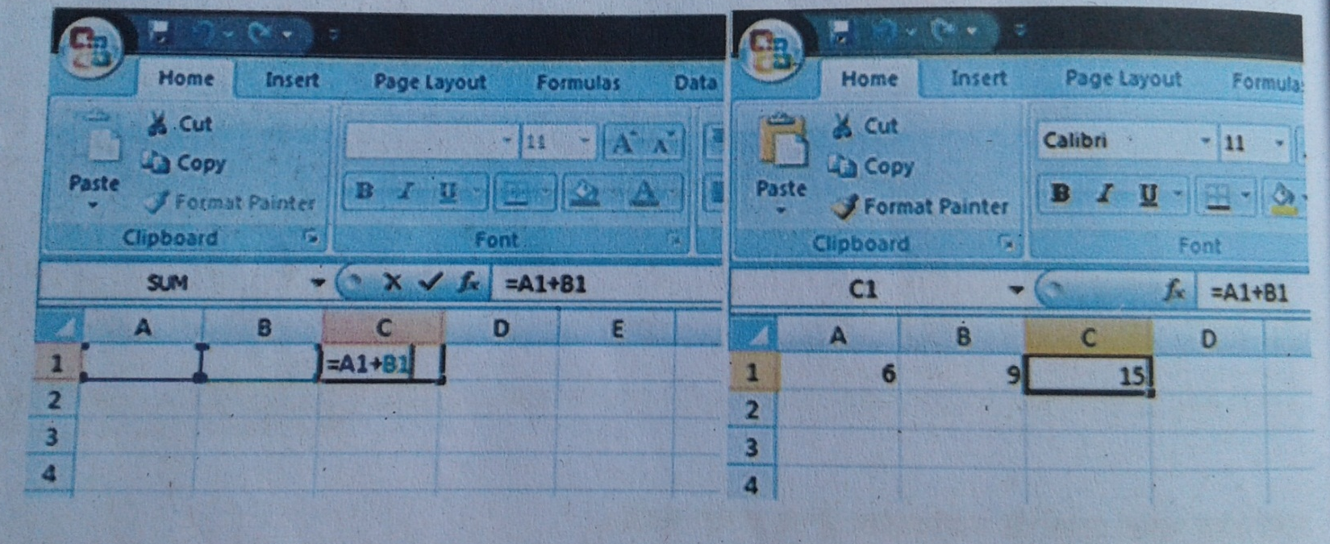
স্প্রেডশিট প্রোগ্রামে যোগ করা
এক্সেলে দুইভাবে যোগ করা যায়ঃ স্বয়ংক্রিয়ভাবে ও ম্যানুয়ালি । উভয় ক্ষেত্রেই ফলাফলের সেলে সূত্র প্রয়োগ করতে হয় । স্বয়ংক্রিয়ভাবে যোগ করতে ফলাফল সেলে কারসর $\sum{Auto Sum}$ নিয়ে ক্লিক করতে হয় । ম্যানুয়ালি যোগ করতে হলে ফলাফল সেলে “=“ চিহ্ন দিয়ে সূত্র লিখতে হয় । যেমন,

Slide 15
স্প্রেডশিট প্রোগ্রামে বিযোগ করা
এক্সেলের ওয়ার্কশিটে বিয়োগ করার পদ্ধতিও যোগ করার পদ্ধতির মতো । তবে স্বয়ংক্রিয় বিয়োগ করার কোনো ব্যবস্থা নেই । ফলাফল সেলে সূত্র বসিয়ে বিয়োগের কাজ করতে হয় । যেমন,

Slide 16
বার ডায়াগ্রাম অঙ্কন

Slide 17
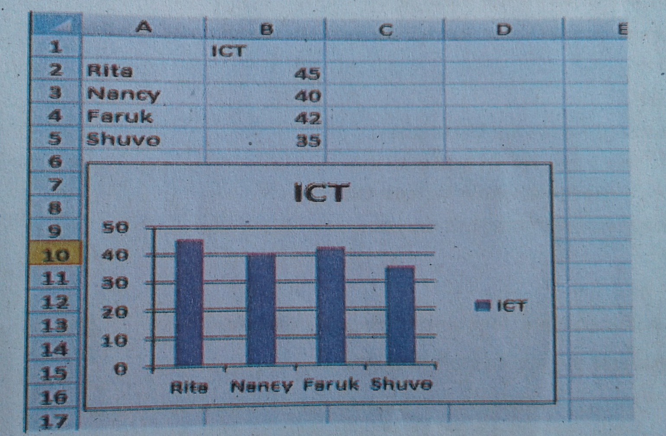
বার ডায়াগ্রাম অঙ্কনের জন্য নিচের প্রক্রিয়া অনুসরণ করতে হয়ঃ
১। ওয়ার্কশিটে উপাত্ত প্রবেশ করানো ।
২। রিবনে ইনসার্ট ক্লিক করে চার্ট অপশনের কলাম ক্লিক করতে হবে ।

Slide 18
একক কাজ
স্প্রেডশিট ওপেন করার কৌশল সংক্ষেপে লিখ ।

Slide 19
দলীয় কাজ
মাইক্রোসফট এক্সেল ব্যবহারে বার ডায়াগ্রাম অঙ্কন পদ্ধতি লিখ ।

Slide 20
মূল্যায়ন
১। A , B, C দিয়ে ওয়ার্কশিটে কী নির্দেশ করে ? (ক) ওয়ার্ক বুক (খ) সারি (গ) সেল (ঘ) কলাম
২। কী-বোর্ডের মাধ্যমে নতুন ওয়ার্কশিট খোলা হয়-
(ক) Ctrl+m (খ) Ctrl+p (গ) Ctrl+n (ঘ) Ctrl+k
৩। এক্সেল উইন্ডোর একেবারে উপরে ওয়ার্কবুকের শিরোনাম যে বারে লেখা থাকে সেই বারকে কী বলে ?
(ক) টাইটেল বার (খ) কুইক একসেস টুলবার
(গ) মেনুবার (ঘ) ফর্মূলাবার

Slide 21
বাড়ির কাজ
ওয়ার্কশিট সেভ (save) করার প্রক্রিয়াটি কিরূপ ?

Slide 22
ধন্যবাদ

